Slide 1
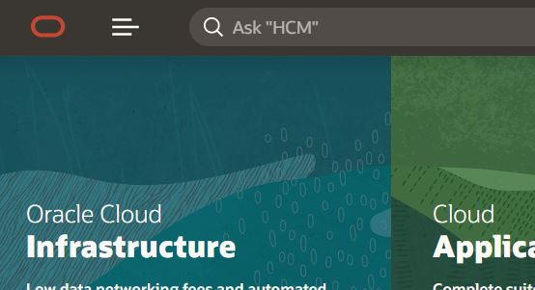
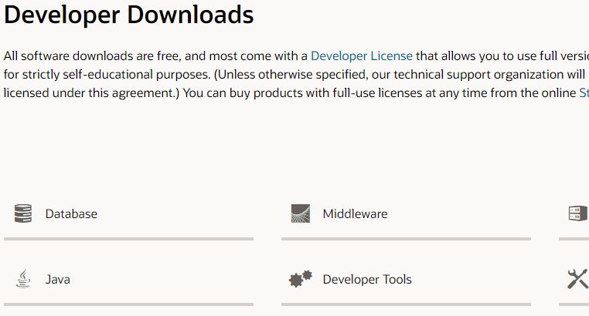
자바 관련 프로그램 설치(1)
모든 프로그램 설치에 앞서 www.oracle.com에 회원가입을 한다. 대부분의 프로그램은 해당 싸이트에서 제공하기 때문에 미리 회원가입을 하는 것이 필수이다. 단, 해당 싸이트 회원 가입 시 비밀번호는 소문자, 대문자, 숫자, 특수기호가 모두 포함하여야 되기 때문에 회원가입 후 비밀번호를 반드시 어딘가에 저장해두자.
Jdk 설치
1) www.oracle.com 싸이트에 접속하여 로그인 한다.
2)아래 그림의 메뉴를 선택하여 Downloals 를 클릭한다.
3)아래로 조금만 내려가면 우측 이미지와 같은 부분이 있고, Java를 클릭한다.

Slide 2
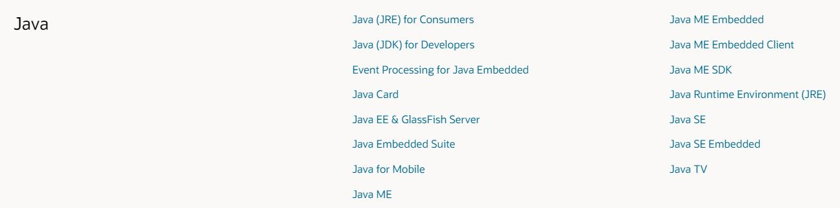
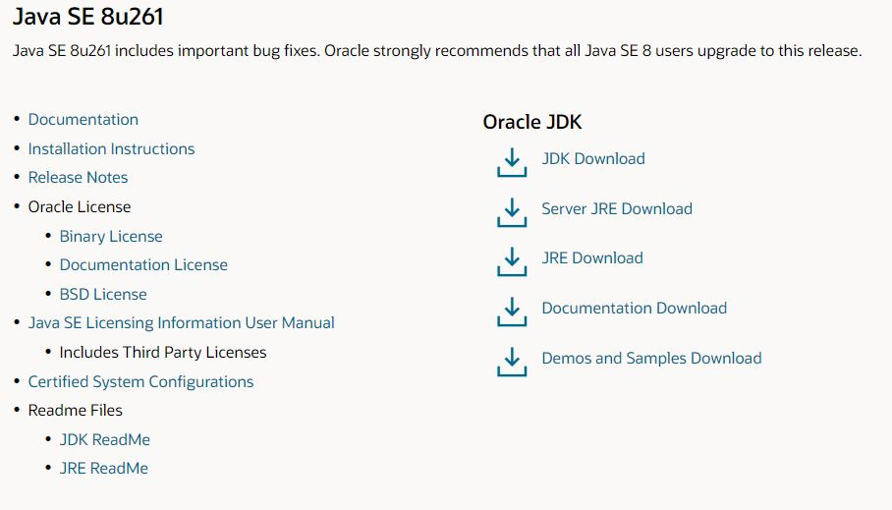
자바 관련 프로그램 설치(2)
4) 아래의 빨간박스를 클릭.
5) 화면을 밑으로 내려면 왼쪽과 같이
Jaca SE 8uxxx 버전이 보인다. 지속적으로 업데이트 되기 때문에 뒤에 숫자는 변할 수 있다.
6) 빨간 박스를 클릭한다.
7) 들어간 페이지에서 windows 64비트 버전을 찾아 다운로드한다.
8)설치는 특별한 것 없이 그냥 쭉~ 진행해주면 된다.

Slide 3
자바 관련 프로그램 설치(3)
환경변수 설정
1) jdk설치 후 환경변수 설정이 필요하다.
2)자바가 설치된 경로를 들어가자.
(예시. C:\Program Files\Java\jdk1.8.0_251\bin)
3) 해당 경로를 복사한채로, 내컴퓨터 우측클릭-> 속성
-> 고급시스템설정->환경변수로 들어간다.
4) 시스템변수에 보면 Path가 보인다. Path를 클릭하고
아래의 편집버튼을 누른다.
5) 새로 만들기를 클릭하고 복사한 경로를 붙여놓기 후
저장하면 환경변수 설정이 끝난다.
이클립스 설치
자바프로그래밍을 편하게 하기 위한 소프트웨어.
1)www.eclipse.org 사이트에 접속
2)우측 상단의 Download를 클릭하여 다운로드한다.
3) 다운로드된 이클립스를 실행 후 Enterpise 버전을 설
치한다.

Slide 4
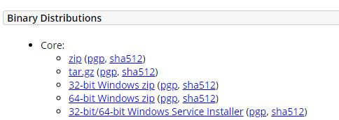
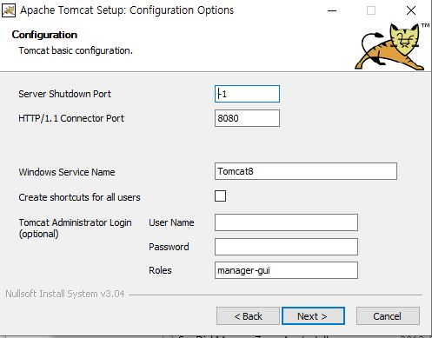
웹 개발 프로그램 설치(1)
Tomcat 설치
1) http://tomcat.apache.org 싸이트에 접속한다.
2) 왼쪽 메뉴에서 Download – Tomcat8을 클릭한다.
3) 아래 그림의 빨간박스를 클릭하여 다운로드 받는다.
4) 다운로드 받은 파일을 실행하여 설치를 계속 진행하면
오른쪽과 같은 화면이 나온다.
Server Shoutdown Port -> 8005
HTTP/1.1 Connector Port - > 8088
로 변경하고 설치를 진행한다.
5) 설치 마지막 단계에서 Run Apache Tomcat 과 read me
에 체크박스를 해제하고 finish 버튼을 클릭하여 설치를 마
무리 한다.

Slide 5

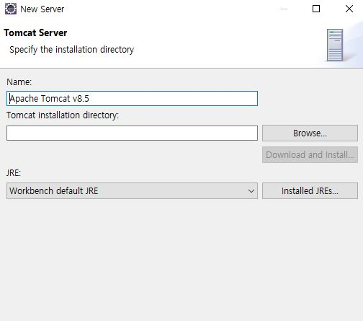
웹 개발 프로그램 설치(2)
Eclipse에 서버로 Tomcat 설정하기
1) 이클립스를 실행하여 server view에서 서버을 위해 아래의 빨간박스를 클릭한다.
2) Apache – tomcat v8.5 server를 선택하고 다음을 누른다.
3) 오른쪽 이미지의 빨간박스 영역에 tomcat이 설치된
경로를 지정해줘야 서버가 설치된다.
(C:\Program Files\Apache Software Foundation\Tomcat 8.5)
4) 나머지 단계를 진행하면 서버가 만들어진다.

Slide 6
웹 개발 프로그램 설치(3)
Eclipse 인코딩 설정
1) 이클립스 상단의 window메뉴에서 web browser 클릭 chrom으로 설정.
2) window메뉴에서 preferenses 을 들어간다.
- genenal -> content types 에서 text클릭. 하단의 default encoding에 ‘UTF-8’입력 후 UPDATE 클릭
- genenal -> editors -> text editors -> spelling 클릭. Encoding 부분을 other로 선택 후 UTF-8로 지정 후 저장
- genenal -> workspace 클릭. Text file encoding을 other로 선택 후 UTF-8로 지정 후 저장
- web -> css files, html files, jsp files에 들어가 encodin을 UTF-8로 변경후 저장
Servlet-api.jar 파일 복사.
1) 톰캣설치경로의 lib폴더에서 (C:\Program Files\Apache Software Foundation\Tomcat 8.5\lib)
servlet-api.jar파일을 복사.
2) C:\Program Files\Java\jdk1.8.0_251\jre\lib\ext 폴더 안에 붙여넣기 한다.

Slide 7
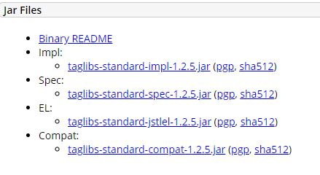
웹 개발 프로그램 설치(4)
JSTL EL 설치
1) http://tomcat.apache.org 사이트에 접속한다.
2) 왼쪽의 download에서 taglibs를 클릭
3) 위에서 impl, spec, el을 클릭하여 다운로드한다.
4) 프로젝트의 webcontent -> WEB-INF -> lib 폴더에 세개의 파일을 붙여넣는다.

